Slide 1
Algoritmia y Complejidad
DOMINATING SET es NP COMPLETO
David Rosales García

Slide 2
Algoritmia y Complejidad
El conjunto dominante de un grafo G = <V, k>
es un subconjunto D de V, el cual puede asegurar que todo vértice que no se encuentre dentro de D está pegado a al menos 1 vértice de D.

Slide 3
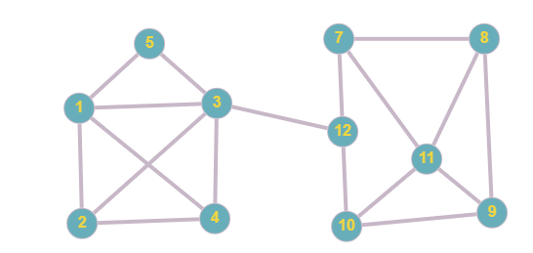
Algoritmia y Complejidad

Slide 4
Algoritmia y Complejidad

Slide 5
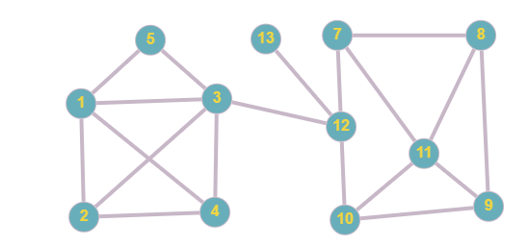
Algoritmia y Complejidad

Slide 6
Algoritmia y Complejidad
Para el grafo G = <V, k> el conjunto dominante D debe cumplir tener un tamaño k, es importante no confundir el problema con querer buscar el de menor tamaño posible, para este problema concreto es válido un grafo de tamaño k aunque tenga versiones de menor tamaño.

Slide 7
Algoritmia y Complejidad
Verificador polinómico <<G,k>, c>:
Comprobamos que |c| <= k
Se separamos los vértices que están en c y los que no
Comprobamos que cada vértice de V si tiene una arista que conecta con al menos un vértice de c, o si está dentro de c
Si se han completado los anteriores pasos bien, se acepta, si no se rechaza.

Slide 8
Algoritmia y Complejidad
Complejidad:
O(n) + O(n²) + O(n³) + O(n) = O(n³)

Slide 9
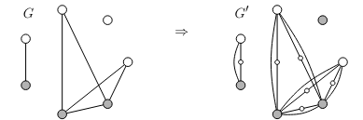
Algoritmia y Complejidad
VC ≤𝑝 DS

Slide 10
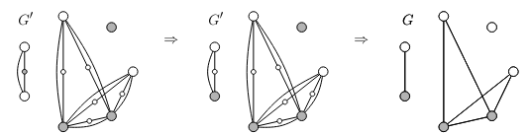
Algoritmia y Complejidad
VC ≤𝑝 DS

